Slide 2
Barns Röst
Vi arbetar för och med: Barn med NPF 10-17 år.
Vi riktar oss också till: Vårdgivare och föräldrar
Vi samarbetar med: KIND och Habilitering & Hälsa i SLL
Vi är finansierade av: Allmänna Arvsfonden
När: Tre år 2015-2018

Slide 3
Mål: Ökad delaktighet!
Delaktig = bli lyssnad på, få information, få påverka
Hurdå?
Lyssna på barnen och utgå från deras synpunkter
Göra vårdgivare medvetna om barnens önskemål och behov
Göra barnen och deras vårdnadshavare medvetna om sina rättigheter
Ta fram information för barn om NPF, vården och rättigheter

Slide 4
Barns rättigheter
Barnkonventionen:
Alla barn har rätt att uttrycka sin mening i alla frågor som berör dem (art. 12)
Patientlagen:
Information ska anpassas till mottagarens ålder, mognad, erfarenhet, språkliga bakgrund och andra individuella förutsättningar n(2 Kap. §6)
Den som ger informationen ska så långt som möjligt försäkra sig om att mottagaren förstått innehållet i och betydelsen av den lämnade informationen (2 Kap. §7)
När patienten är ett barn ska barnets inställning till den aktuella vården eller behandlingen så långt som möjligt klarläggas. Barnets inställning ska tillmätas betydelse i förhållande till hans eller hennes ålder och mognad. (4 kap. §3)

Slide 5
Delaktighet inom Barns röst
Utforma det vi gör utifrån barnens synpunkter och idéer
Samverka med barn – barnexperter, barnreportar, barnpaneler
Samtalsgrupper och läger för barn – koncept för lokalföreningar och andra

Slide 6
Barns erfarenheter - Enkät
9 februari – 9 mars 2016
341 svar från barn mellan 7-17 år
32,8 % tjejer, 65,4 % killar och 1,7 % övrigt
224 ADHD, 52 ADD, 178 ASD, 24 Tourette, 25 språkstörning

Slide 7
Enkätrapport

Slide 8
Enkätrapport

Slide 9
Enkätrapport

Slide 10
Enkätrapport: Slutsatser
Barn behöver vara delaktiga i sin egen vård
Barn behöver få information inför möten - syftet med mötet, vilka som kommer att var där, hur länge och hur ofta, vad barnet kan påverka
Barn behöver få tydlig information och tillfällen att ställa frågor

Slide 11
Sprida kunskap!
Tryckt informationsmaterial, film och webb:
Checklista för behandlare som vill göra barn med NPF delaktiga i sin vård. 2 sidor av samma ark – en för behandlare och en för barnet.
men Hallå! - Ungdomstidning som bilaga i Attention nr 1 2017
Webbplats med information och inspiration för barn och unga med NPF http://ung.attention-riks.se/

Slide 12
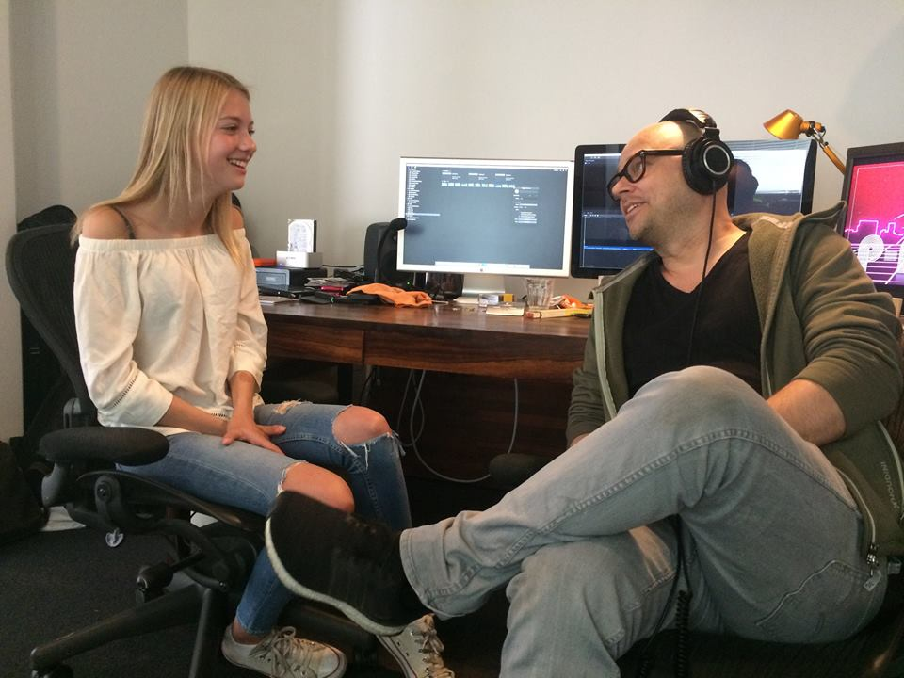
Illustrerade informationsfilmer om NPF
Vad är ADHD?
https://www.youtube.com/watch?v=OFQMowrd2ms
Vad är ASD?
https://www.youtube.com/watch?v=r1LyFDH-p6k
Vad är språkstörning? September 2017
Vad är Tourette? Vintern 2017

Slide 13
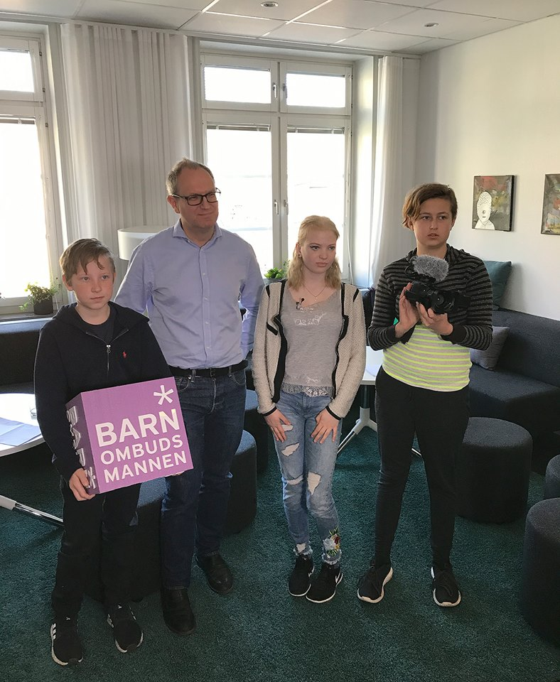
Filmer: Barns röst i vården
Barns röst i vården – vilka kommer jag att träffa?
Barns röst i vården – hur gör man en utredning?
Barns röst i vården – vad har jag för rättigheter?

Slide 14
På gång nu!
Checklista för barn och vårdpersonal
Barngruppsmaterial - läger
Regionala spridningskonferenser
Utbilda, inspirera och sprida

Slide 15
Tack för att ni lyssnat!
Hör gärna av er till:
linnea.rosenberg@attention-riks.se

